Slide 1

Phòng Giáo Dục Và Đào Tạo Quận Long Biên
Trương Mầm Non Thạch Cầu
Bài Giảng E - learning
Hoạt Động Phát Triển Nhận Thức
Chủ Điểm : Thực Vật
Đề Tài : Nhận Biết Tập Nói Củ Su Hào – Củ Cà Rốt
Giáo Viên : Nguyễn Thị Phương Dung
Email : dungbinh8488@gmail.com
Điện thoại : 096682609
Địa chỉ : Thôn Cam – X.Cổ Bi – H.Gia Lâm – TP Hà Nội
Năm học 2021 - 2022

Slide 2
TRÒ CHUYỆN DẪN DẮT VÀO BÀI

Slide 3


Slide 4
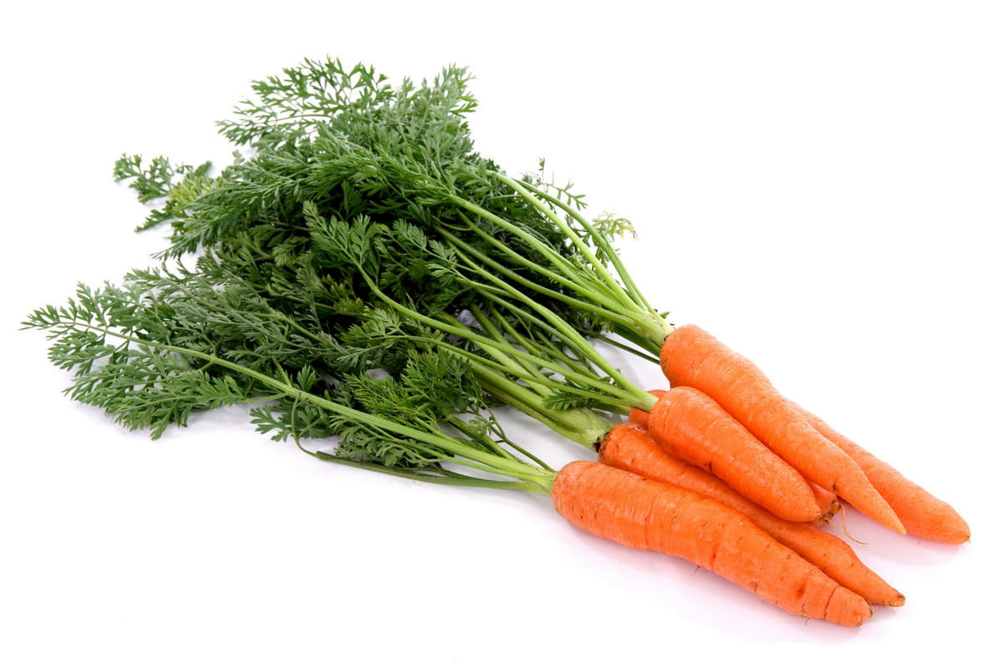
CỦ CÀ RỐT

Slide 5
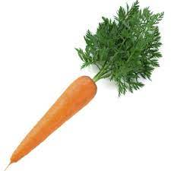
CỦ CÀ RỐT
THÂN LÁ

Slide 6
CỦ CÀ RỐT
THÂN LÁ
PHẦN CỦ

Slide 7
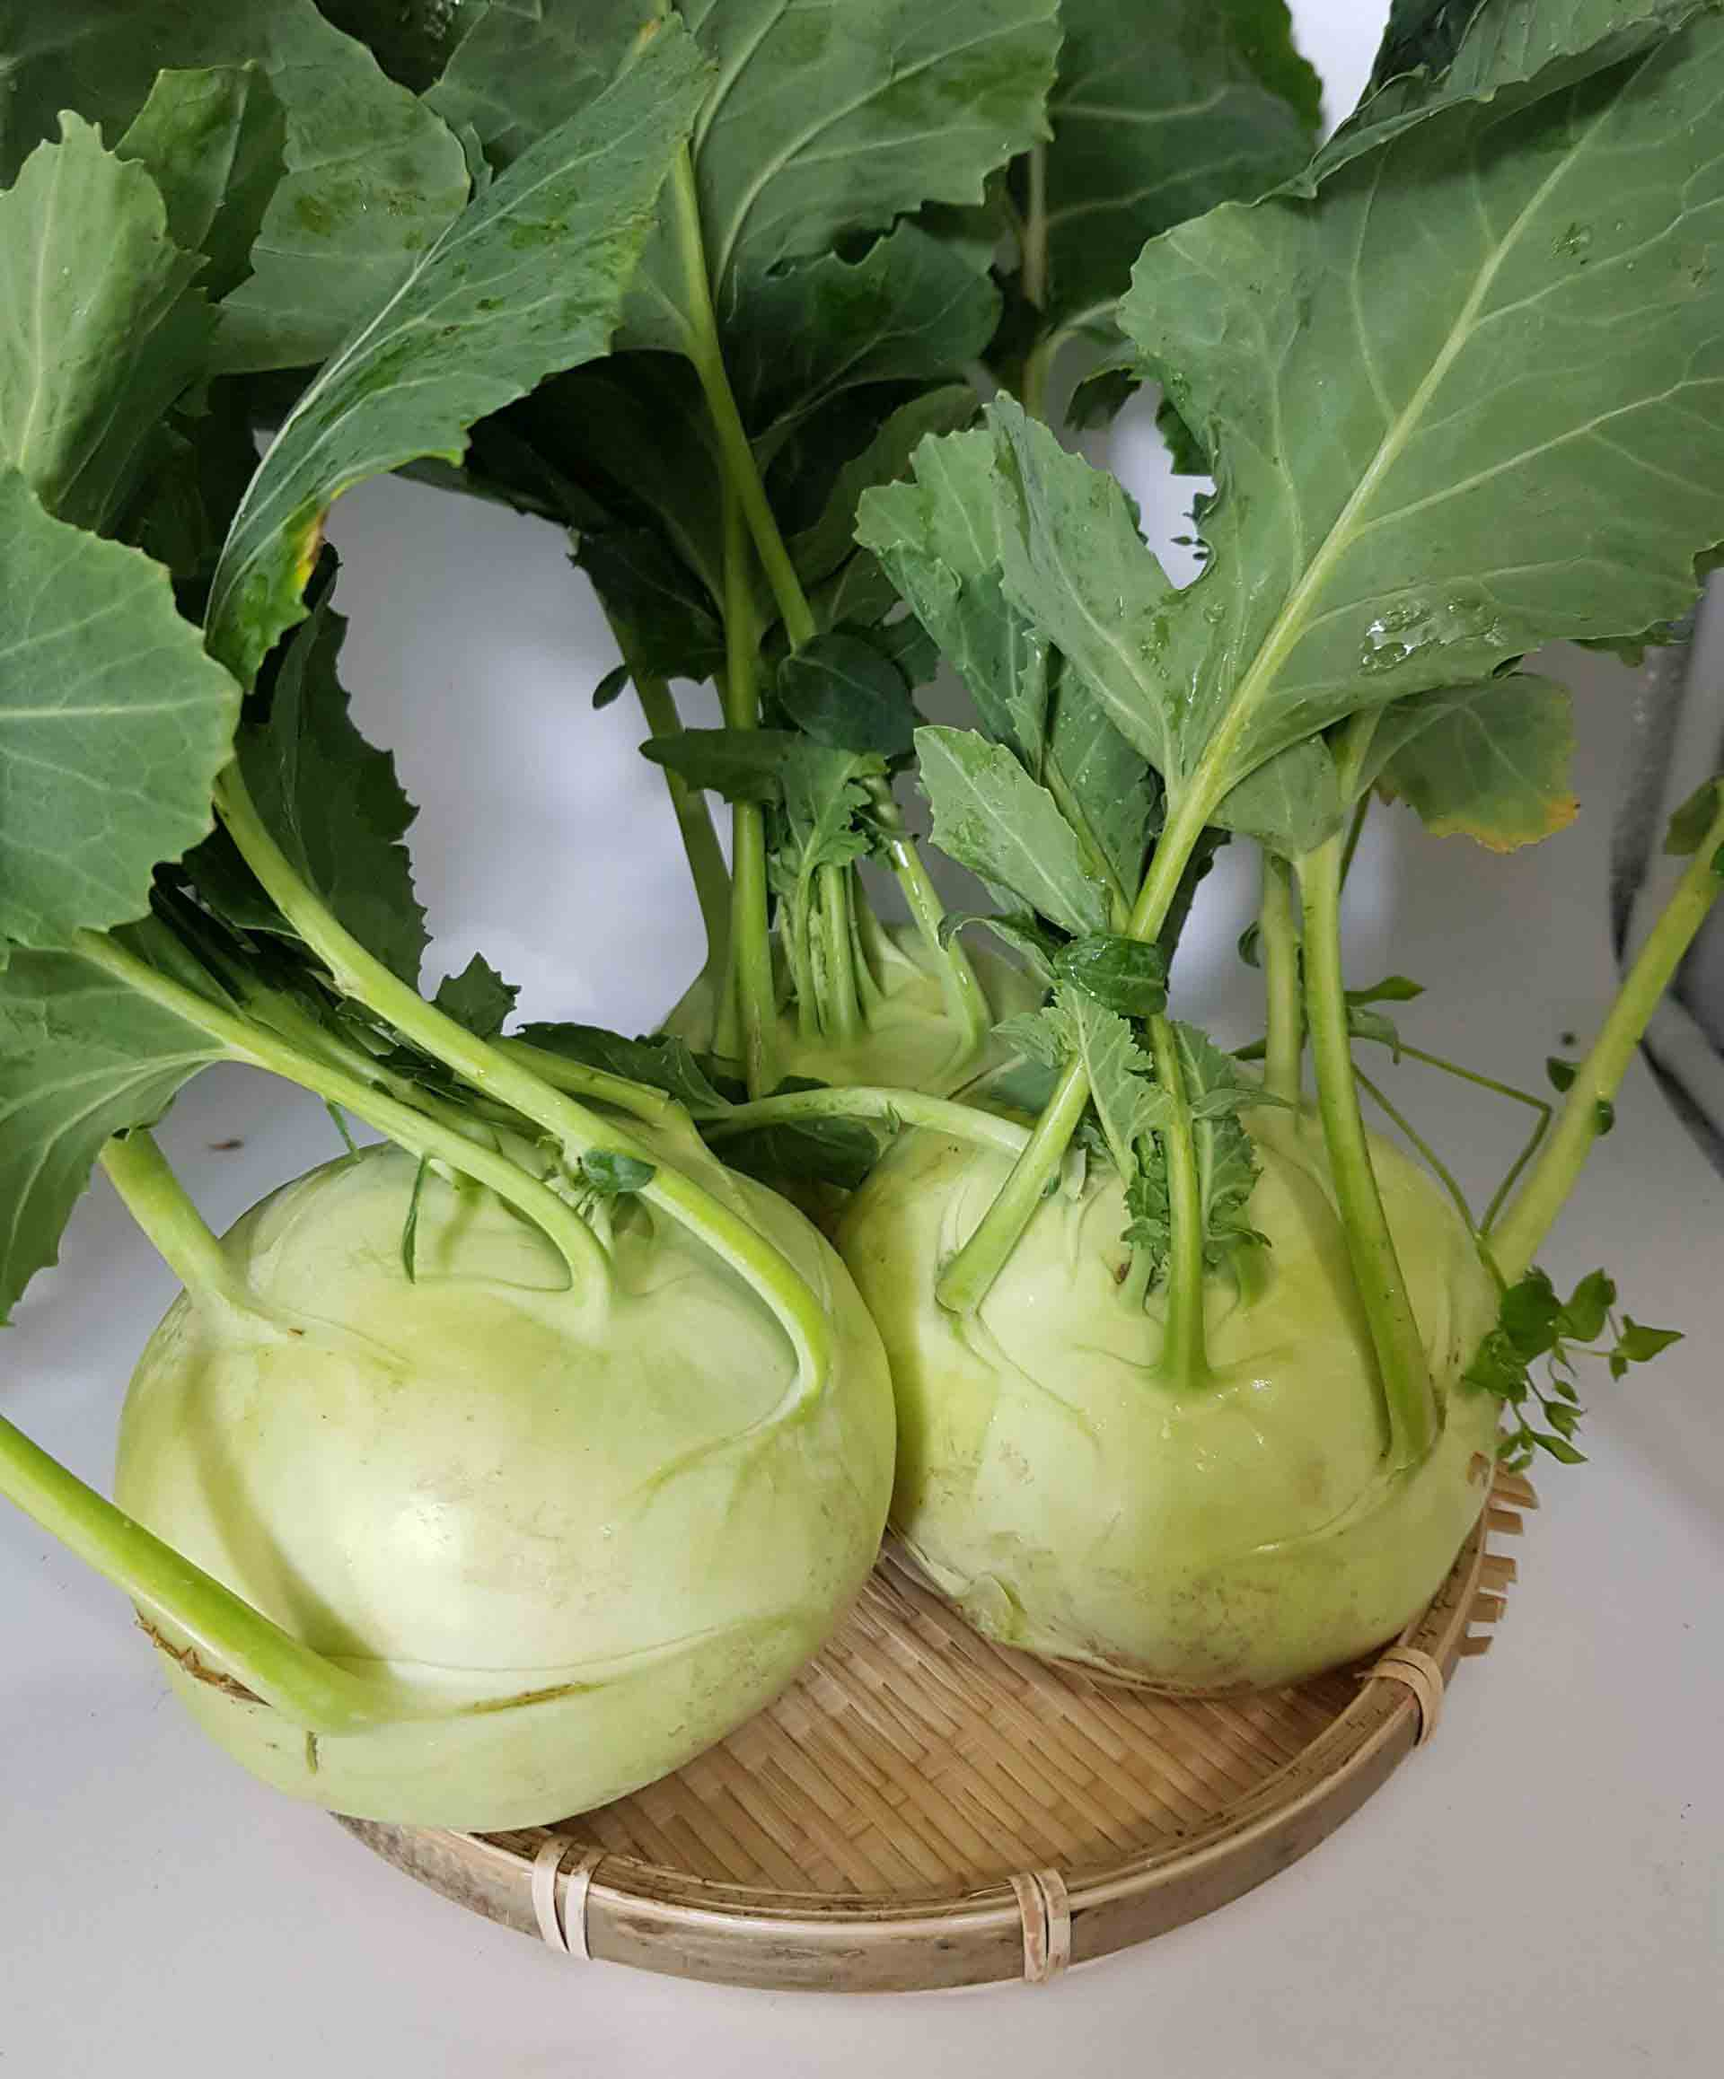
CỦ SU HÀO

Slide 8
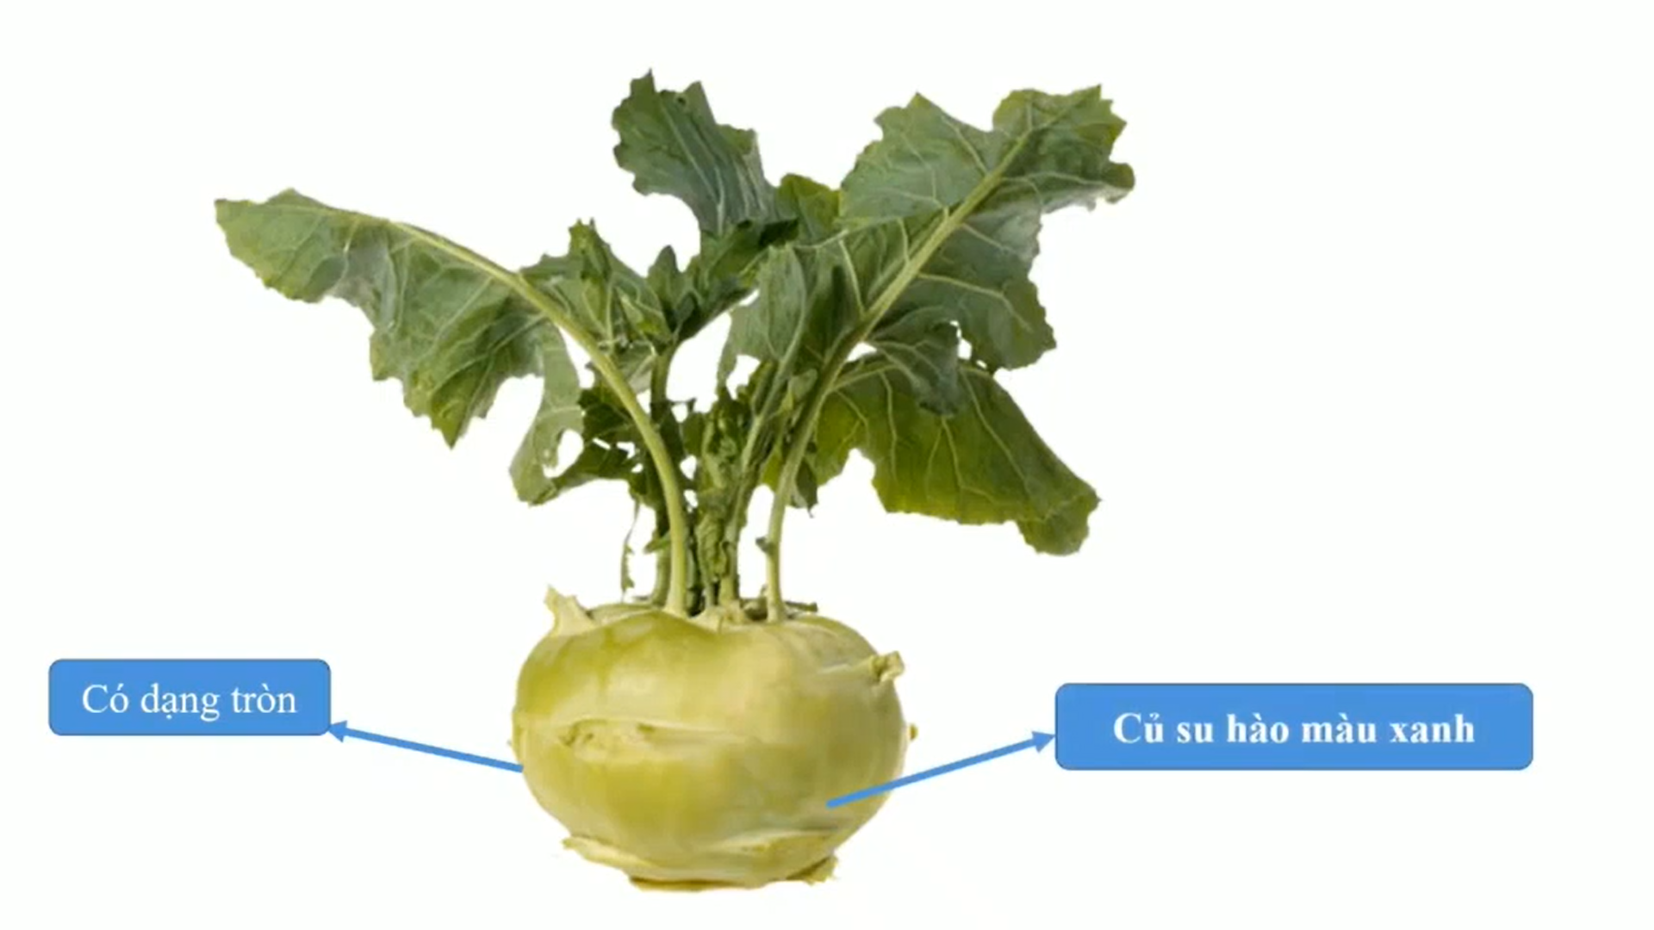
CỦ SU HÀO

Slide 9
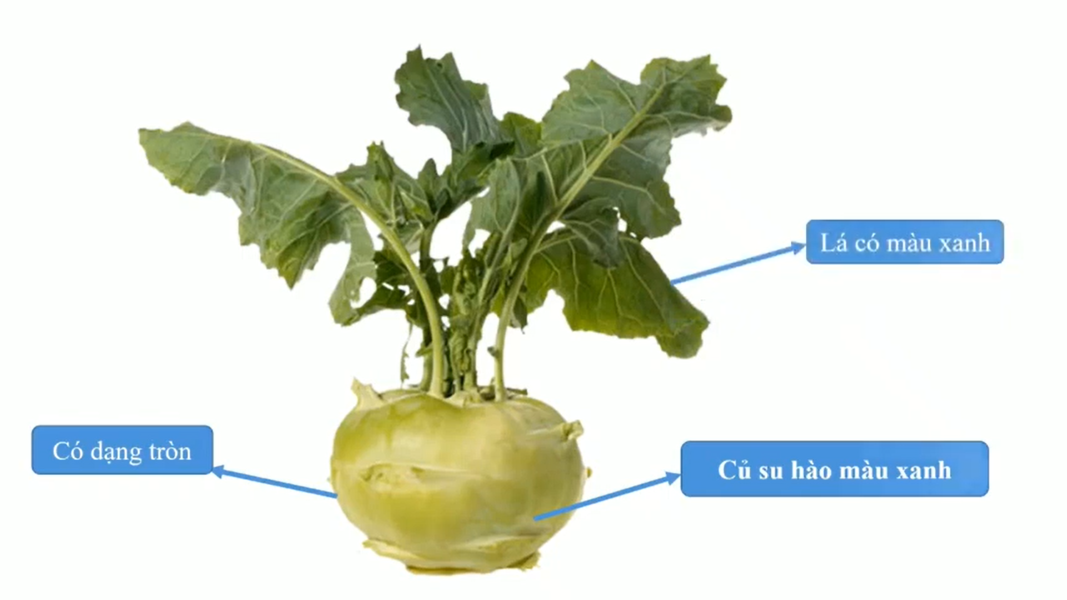
CỦ SU HÀO

Slide 10
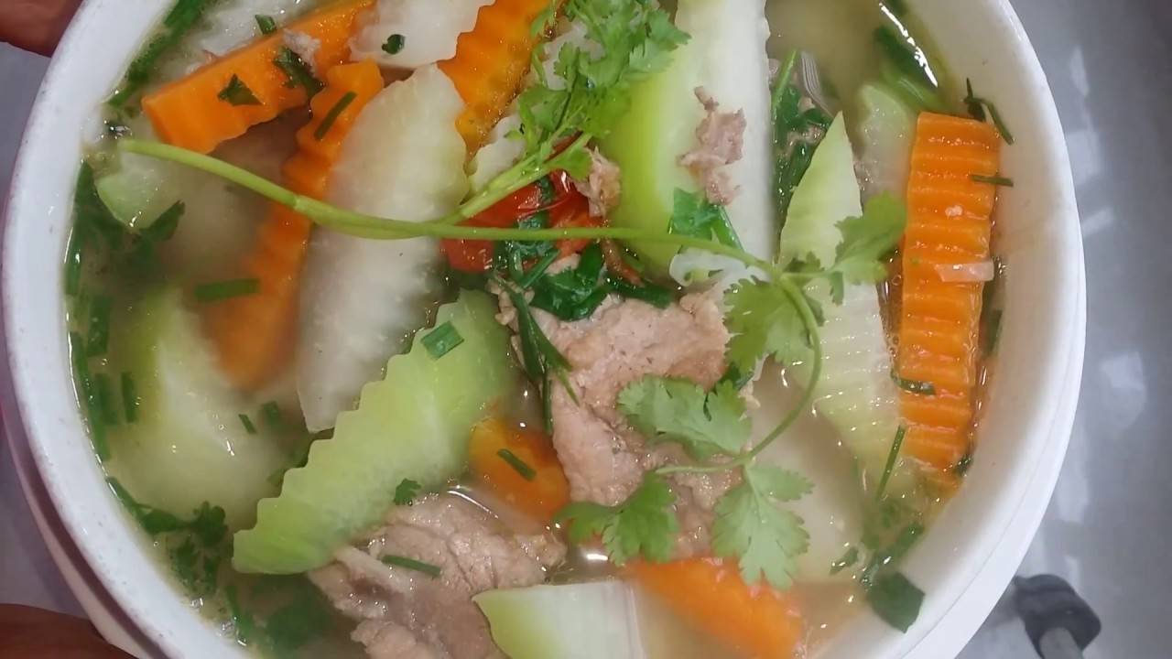
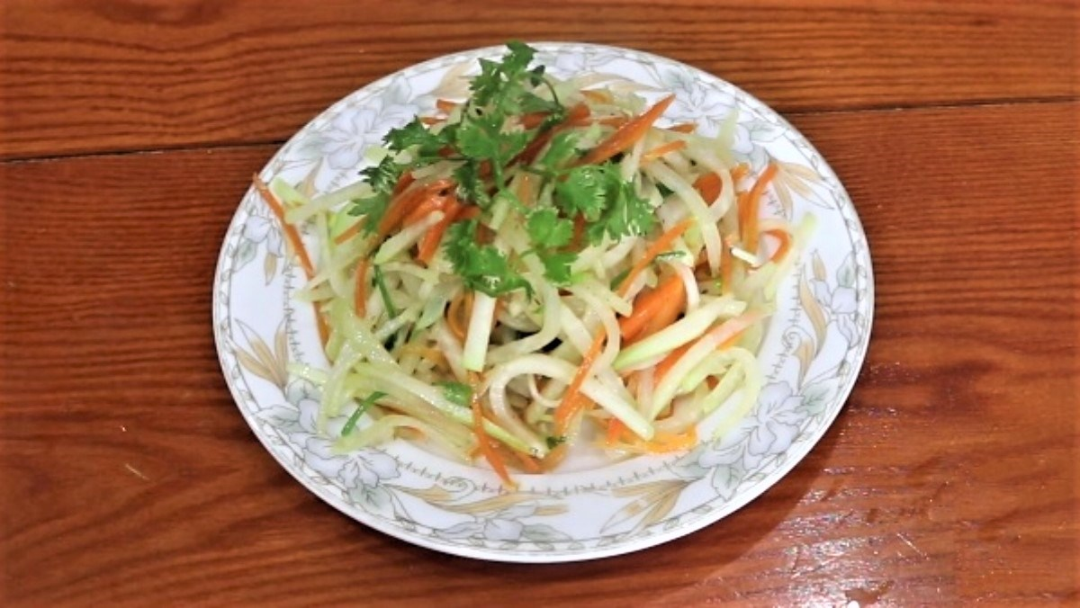
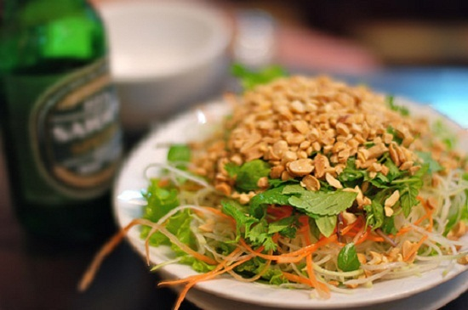
CÁC MÓN ĂN TỪ SU HÀO VÀ CÀ RỐT

Slide 11



Xin trân trọng cảm ơn!

